Slide 1
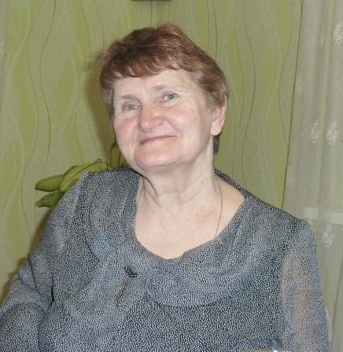
Исайкина Нина Ивановна
Учитель немецкого языка
В Терновской школе
С 1983 по 2003

Slide 2
Исайкина Н.И родилась 26 января 1948г. В городе Наманган (Узбекистан).

Slide 3
В 1955 году Нина Ивановна пошла в первый класс в школу номер 6 города Наманган. Училась хорошо, принимала активное участие во всех мероприятиях

Slide 4
В 1963 году закончила восьмилетнюю школу и пошла учиться дальше в десятилетнюю школу, а 11 класс уже закончила в Саратове.

Slide 5
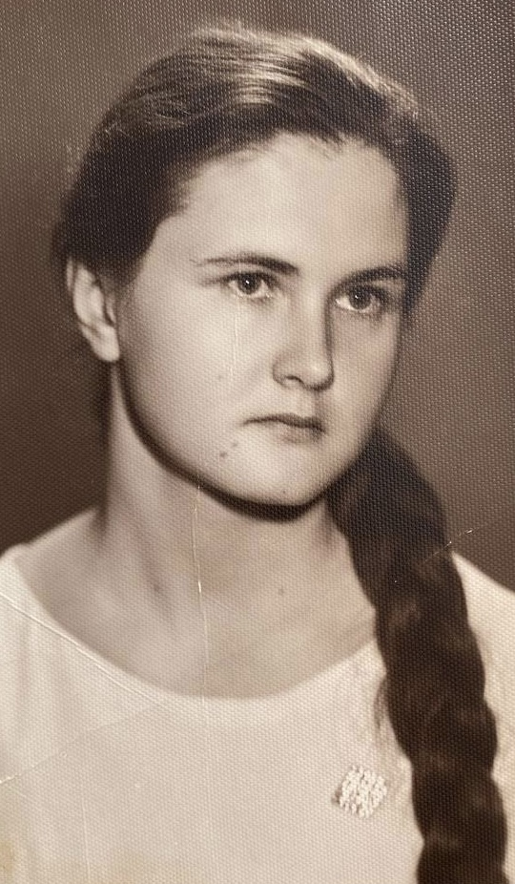
У Нины Ивановны всегда была любовь к немецкому языку, поэтому после окончания школы она решила связать свою жизнь именно с ним. Но всё было не так просто: с первого раза поступить не удалось, и со второго тоже. Однако юная Нина не отказывалась от своей мечты и продолжала активно готовиться к поступлению, совмещая с работой на заводе

Slide 6
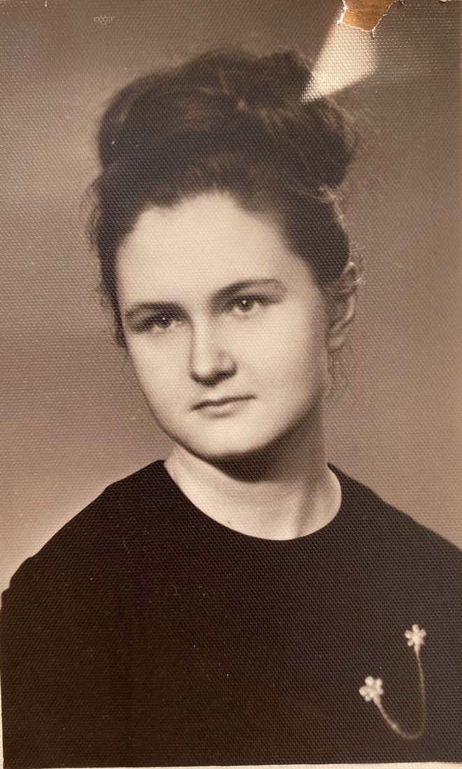
И вот, в 1968 году Нине Ивановне удаётся поступить в Андижанский Государственный Педагогический институт на учителя немецкого языка.

Slide 7
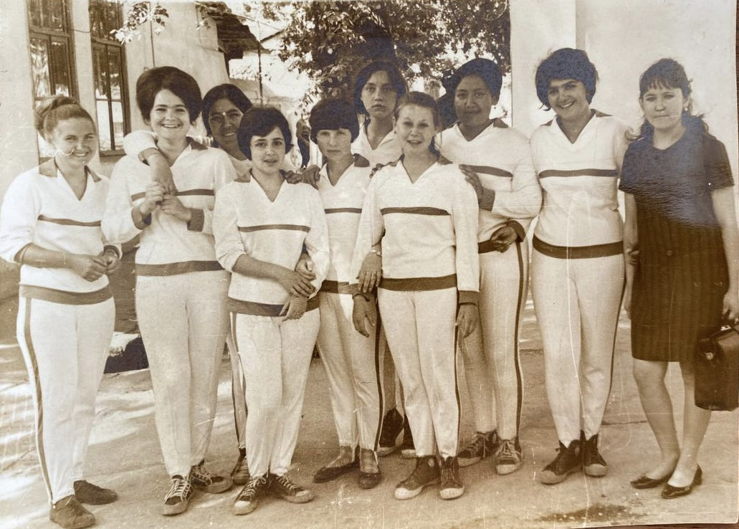
Начинается студенческая жизнь, самое яркое и лучшее время в жизни. Новые знакомства, огромный поток информации…

Slide 8
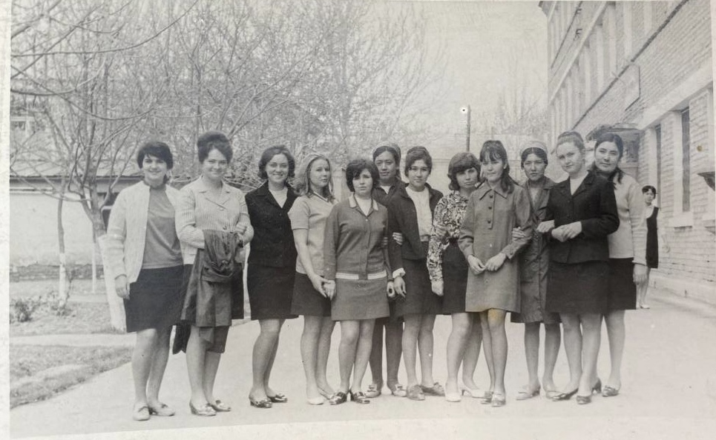
В 1972 году Нина Ивановна закончила институт и по распределению пошла работать в узбекскую школу учителем немецкого языка(с 1972 по 1974)

Slide 9
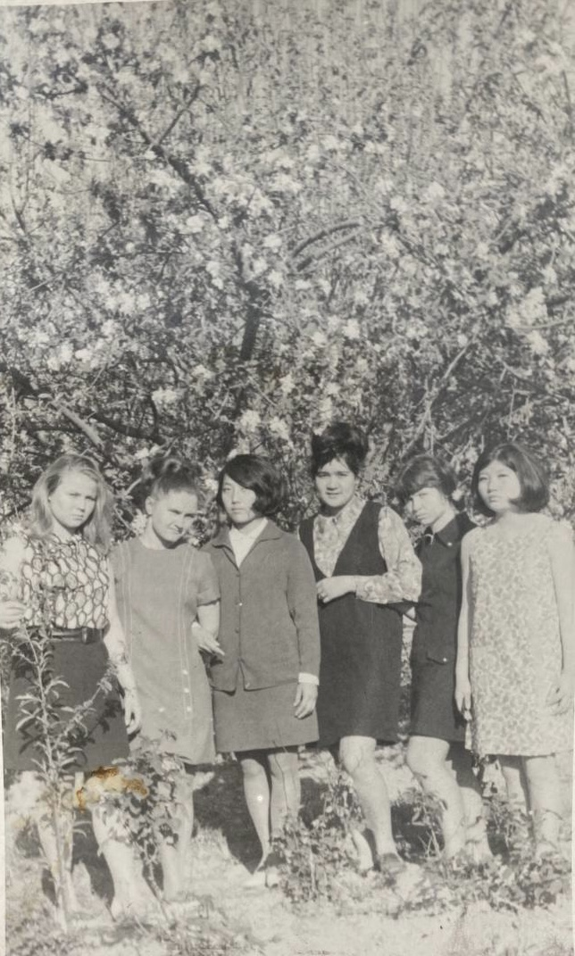
С 1975 по 1982 год работала преподавателем немецкого языка в Андижанском Гос. Пед. институте

Slide 10
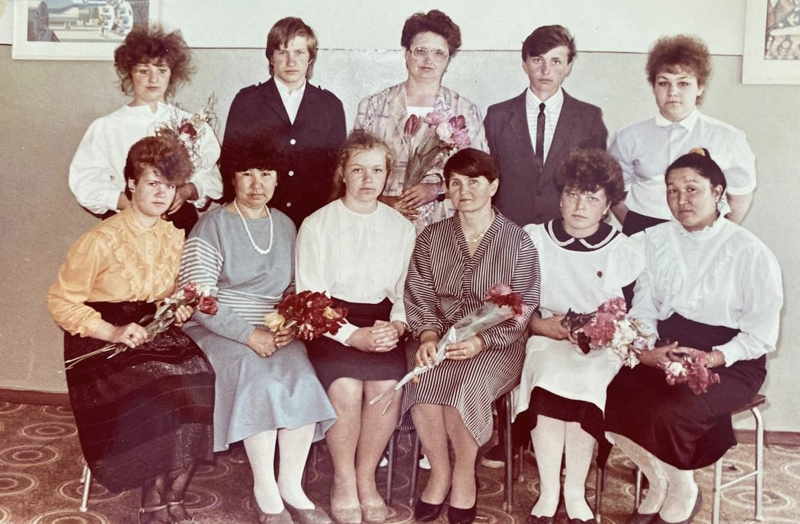
В 1983 году всей семьёй Нина Ивановна переезжает в Терновку и становится учителем немецкого языка в восьмилетней Терновской школе.

Slide 11
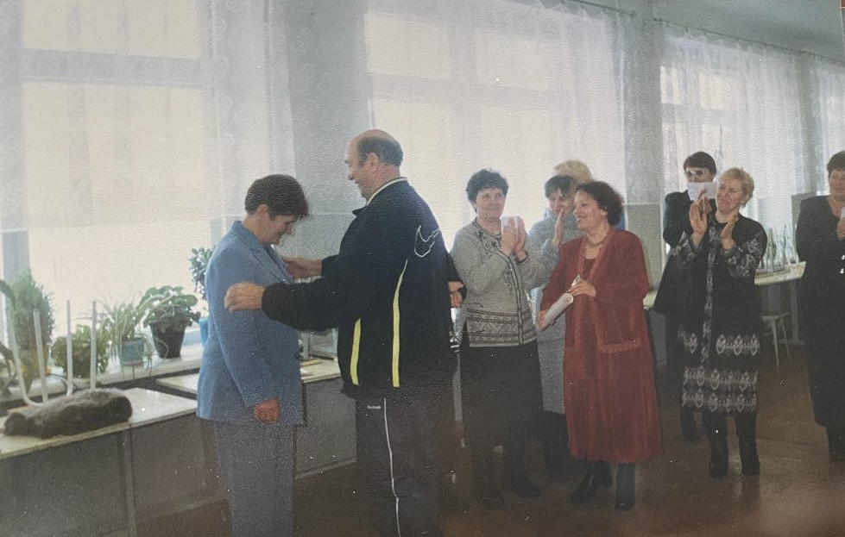
В 2003 году выходит на пенсию. Все учителя дружно и весело её провожали.

Slide 12
Ещё в студенческие годы Нина Ивановна вышла замуж за Исайкина Олега Семёновича. Вместе они воспитали троих детей: Исайкин Дмитрий Олегович- 1972, Подольская Елена Олеговна-1973, Исайкин Александр Олегович – 1979. Вырастили 6 внуков. А в прошлом году Исайкина Н.И. получила новый статус- прабабушка

